Slide 1
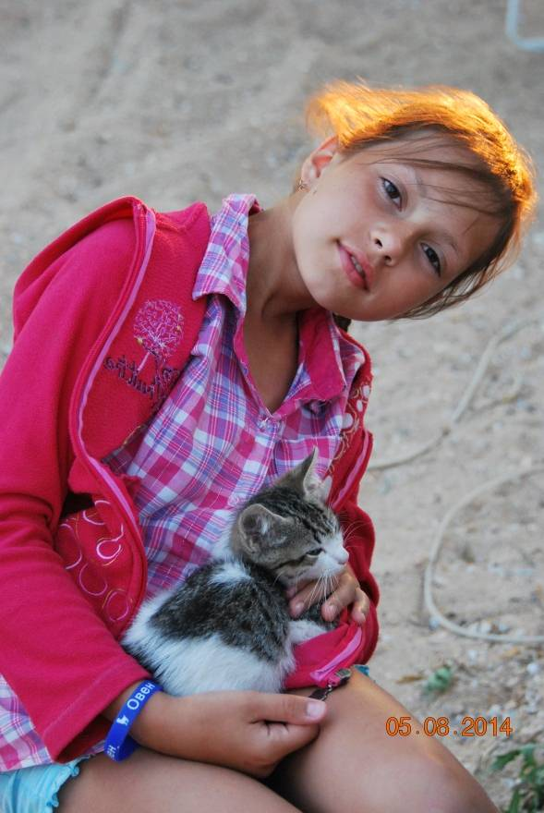
Боряева Виктория Дмитриевна
Здравствуйте, я из города Заречного, участница команды Заречный-3, МОУ «СОШ №222, занявшая 1 место в конкурсе дизайн-проектов интерактивного научного парка под открытым небом «Эврика».

Slide 2
Немного обо мне
Мне 13 лет. Родилась 23 марта 2003 года. Наша команда заняла первое место в конкурсе дизайн-проектов «Школы Росатома».
http://www.zarobr.ru/index.php?option=com_content&view=article&id=3070:2017-03-17-12-12-17&catid=1:latest-news&Itemid=50 список победителей очного этапа
https://vk.com/club131733599 очный этап конкурса
https://vk.com/photo-48995621_456243235 макет нашей команды
В будущем мне пригодится эта практика. У меня в планах поступать на Архитектурное отделение Строительной Академии в Пензе. Меня с детства привлекают творческие профессии, так как я являюсь творческой личностью. Хотелось бы заметить, что поступать я скорее всего буду на дизайнера по интерьеру.

Slide 3
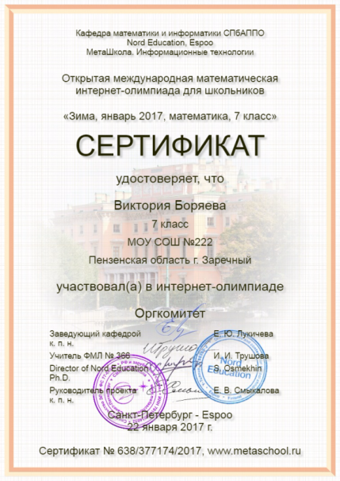
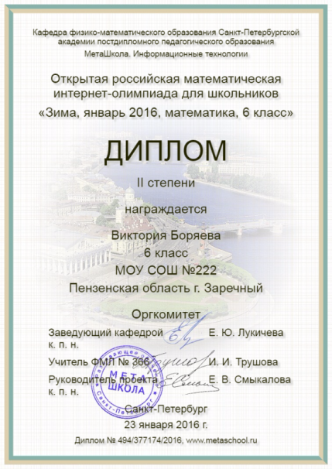
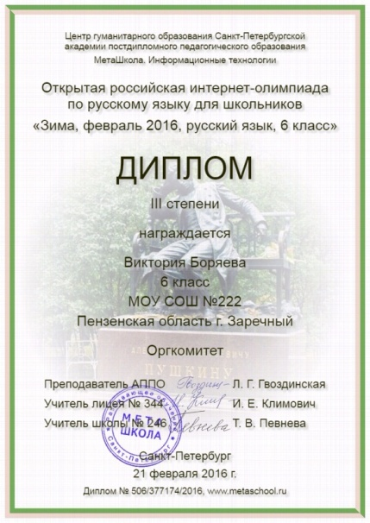
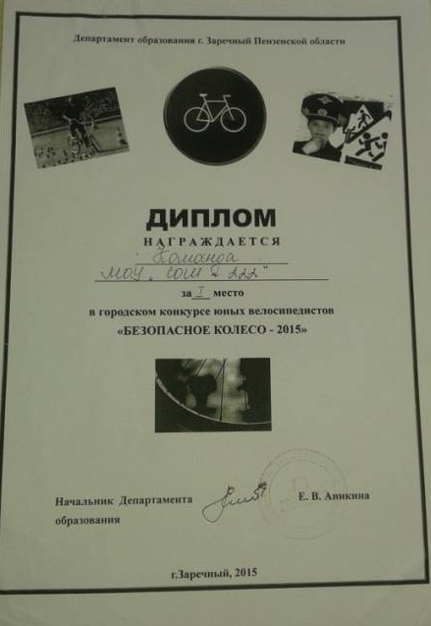
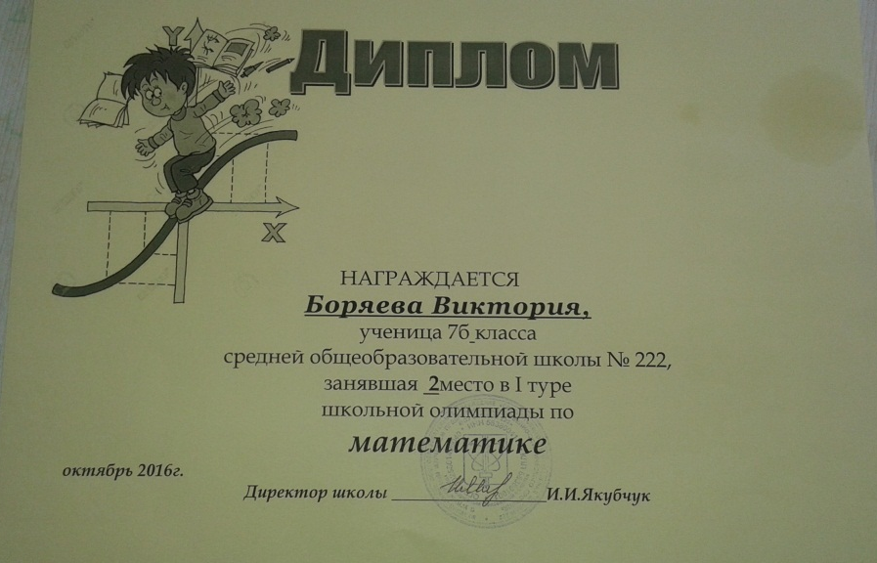
Мои достижения за последние 1-2 года

Slide 4
1 место в младшей категории 5-8 классов в конкурсе дизайн-проектов интерактивного научного парка под открытым небом «Эврика»в рамках проекта школа «Росатома» март 2017 очный тур
диплом участника. конкурс дизайн-проектов интерактивного научного парка под открытым небом «Эврика»в рамках проекта школа «Росатома»: заочный тур февраль 2017
диплом участника. Открытая международная математическая олимпиада для школьников: январь 2017
диплом 2 степени Открытая международная математическая олимпиада для школьников: январь 2016
диплом 3 степени Открытая Российская интернет олимпиада по русскому языку февраль 2016
2 место Школьная олимпиада по математике октябрь 2016
диплом участника. Открытая международная математическая олимпиада для школьников: октябрь 2015
1 место. Городской конкурс юных велосипедистов «Безопасное колесо» 2015

Slide 5
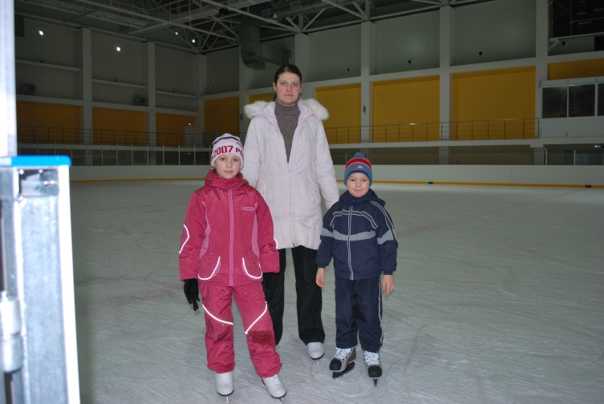
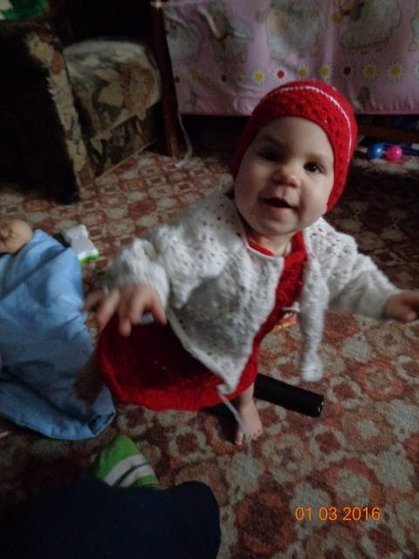
Сфера интересов
Я очень люблю рисовать, поэтому хожу в художественную школу. Мне, как и любому подростку, нравится гулять. Также люблю слушать музыку. Люблю аниме (японские мультики и комиксы). Обожаю сидеть со своей младшей сестрой. Люблю животных, особенно волков. Очень люблю уроки алгебры и геометрии. Я меломан. У меня быстрая перемена настроения. Я вот только смеялась над тем, что я ляпнула не так, а вот уже чуть ли не рыдаю от обиды. Обожаю кататься на коньках.
Это - моя младшая сестра
Что для меня этот лагерь? Это - моя мечта. Это доказательство того, что фраза "Мечты сбываются" - не просто слова.
Хочу получить много самых клевых эмоций на все лето!) незабываемых впечатлений на всю жизнь, наверно) познакомиться с новыми людьми, подружиться с людьми из разных городов страны.

Slide 6
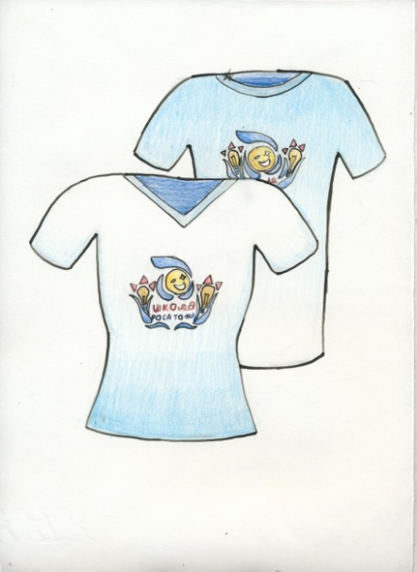
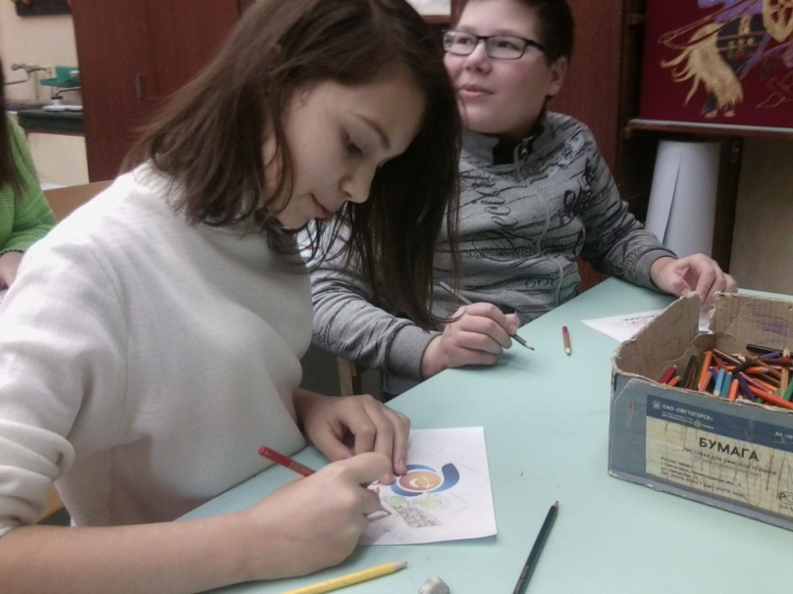
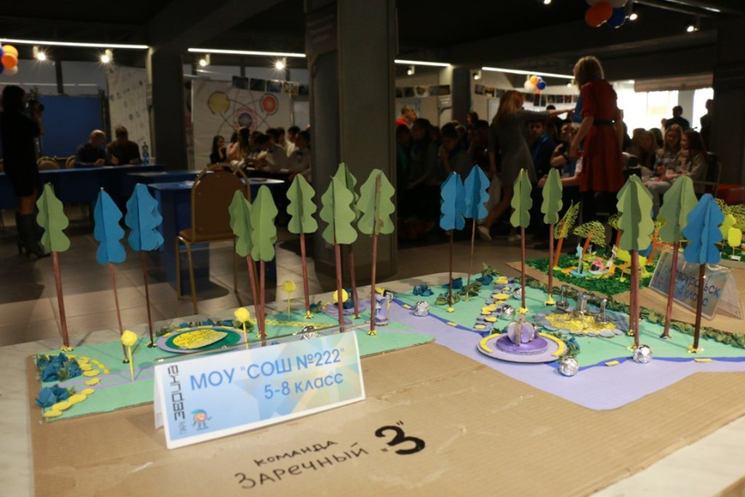
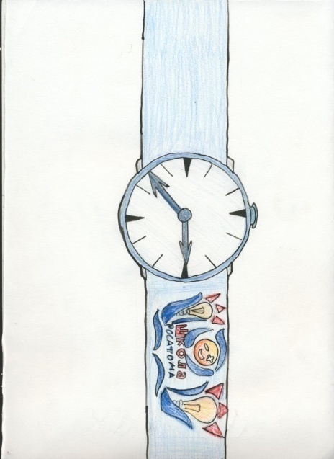
Наш проект парка
…Ростки символизируют, что «Школа Расатома» дает шанс детям взрастить свой талант, свою идею…
https://vk.com/album-131733599_241055444 альбом заочного этапа
http://zarobr.ru/index.php?option=com_content&view=category&layout=blog&id=148&Itemid=403 заочный этап

Slide 7
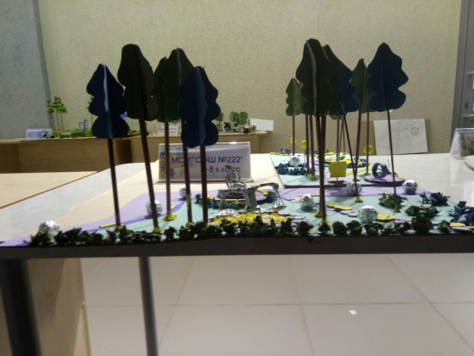
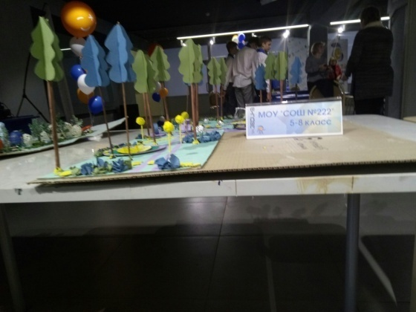
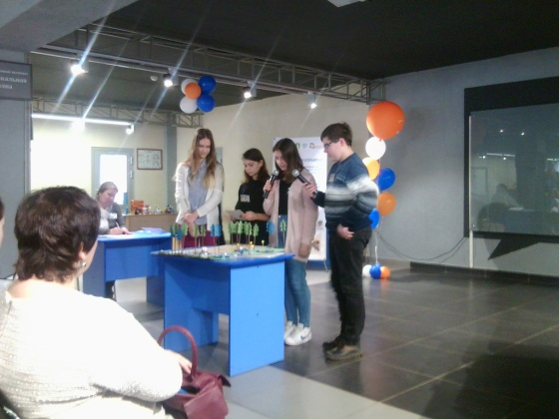
Защита проекта
В очном туре 1 место в младшей категории среди 5-8 классов, заработав 93 балла.
Хочу поделиться своими впечатлениями о трехдневной работе над созданием интерактивного парка "Эврика". Иногда было сложно, но Мне, и другим ребятам понравилась работа в команде. Мы познакомились с участниками проекта из других городов, узнали много нового из мастер-классов, попрактиковались в создании чертежа и макета. В целом очень круто! Спасибо школе РОСАТОМа за организацию мероприятия!
http://www.zarobr.ru/index.php?option=com_content&view=article&id=3070:2017-03-17-12-12-17&catid=1:latest-news&Itemid=50 список победителей очного этапа

